Slide 1
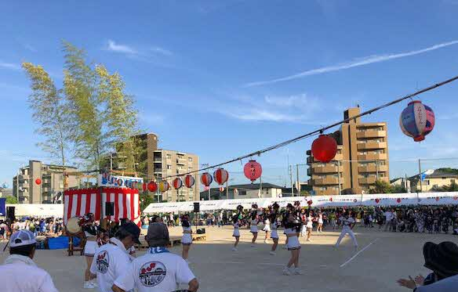
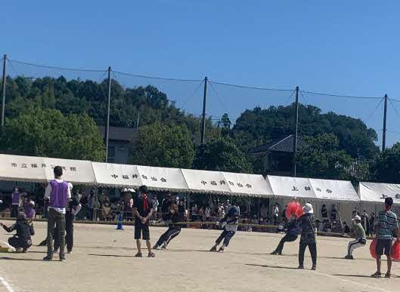
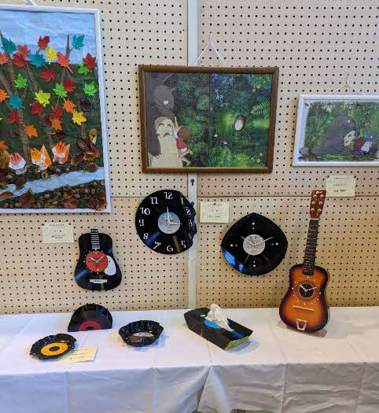
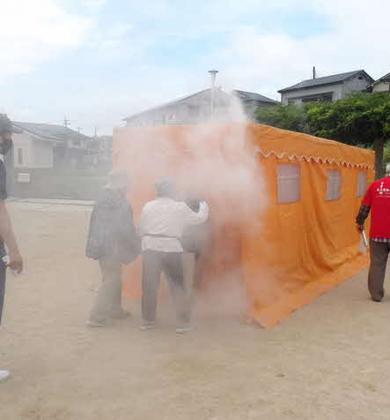
地域では・・・
自治会結成しませんか
サンプル
ふるさと祭りや地区体育祭・・
サンプル
文化展や防災訓練・・
色々な取組をしています。
あなたの能力を地域で活かしてみませんか？

Slide 2


自治会とは？
ふれあい活動などを通して、地域の連帯感を高め、住みよい地域をつくっていくためのもっとも身近な住民組織のひとつです。
新しく自治会を結成する場合の一般的な手続きは？
①設立準備会を設置
②自治会の区域を決める
③自治会結成に対する区域住民の意見集約
④設立趣意書を作成、配布して区域住民の意見を集約
⑤会則案（規約案）を作成
⑥事業計画、予算書、会員名簿などを作成
⑦役員の選出などについて協議
⑧設立総会を開催
⑨市に届出
自治会への支援制度
・掲示板、清掃用具の購入補助
・集会所の整備、物置の設置補助
・防犯カメラ設置の補助
・防犯灯の維持管理補助 等
○○地区では、こんな地域活動をしています。
写真
写真
●地域の活動や自治会活動についてのご相談
○○地区連合自治会（連絡先： ）
●自治会の規約や役割などについてのご相談
茨木市自治会連合会事務局（市・地域コミュニティ課：市役所２階10-①窓口
℡：072-620-1604、e-mail：community＠city.ibaraki.lg.jp）
茨木市自治会連合会URL：https://www.ibaraki-jichiren.com
新しく自治会を結成する際には、お気軽にご相談ください。

